Slide 1
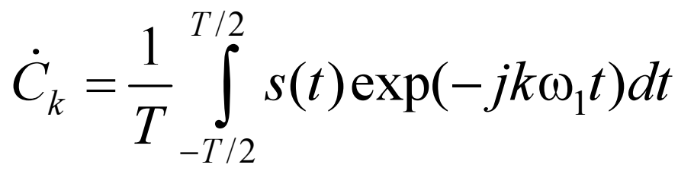

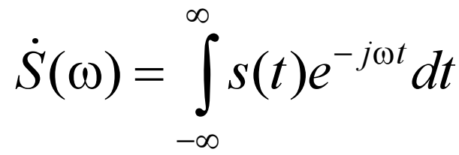
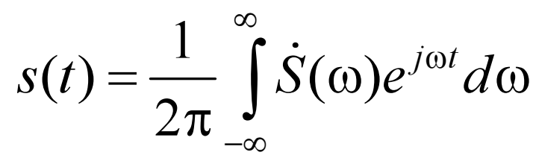
Преобразование Фурье
При спектральном анализе непериодических сигналов формула для расчета коэффициентов комплексного ряда Фурье модифицируется следующим образом:
- частота перестает быть дискретно меняющейся и становится непрерывным параметром преобразования (kω₁ заменяется на ω);
- удаляется множитель 1/T; результатом вычислений вместо нумерованных коэффициентов ряда C_{k} является функция частоты S(ω) - спектральная функция сигнала s(t). Иначе ее называют спектральной плотностью.
В результате перечисленных модификаций формула расчета коэффициентов C_{k} ряда Фурье в комплексной форме превращается в формулу прямого преобразования Фурье:
В формуле самого ряда Фурье суммирование заменяется интегрированием (и, кроме того, перед интегралом появляется деление на 2π). Получающееся выражение называется обратным преобразованием Фурье:

Slide 2
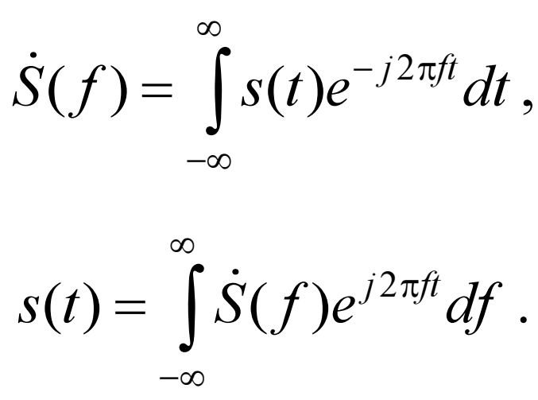
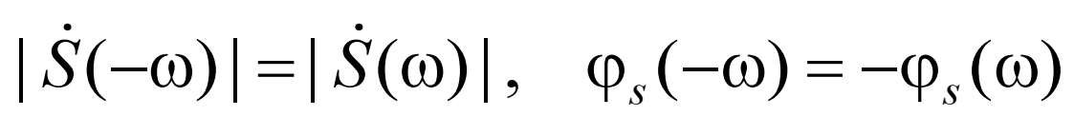
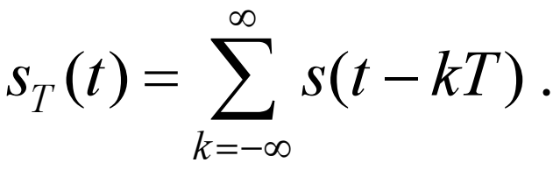
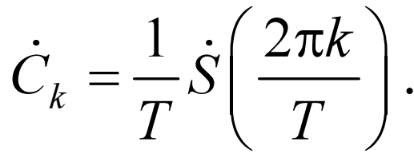
Если использовать не круговую, а обычную частоту f = ω/(2π), формулы прямого и обратного преобразования Фурье становятся еще более симметричными, отличаясь лишь знаком в показателе экспоненты:
Модуль спектральной функции (спектральной плотности) часто называют амплитудным спектром, а ее аргумент - фазовым спектром. Легко показать, что для вещественного сигнала амплитудный спектр является четной, а фазовый — нечетной функцией частоты:
Пусть s(t) — сигнал конечной длительности, а S(ω)— его спектральная функция. Получим на основе s(t) периодический сигнал, взяв период повторения T не меньше длительности сигнала:
Между спектральной функцией S(ω) одиночного импульса и коэффициентами ряда Фурье для периодической последовательности таких импульсов существует простая связь:

Slide 3
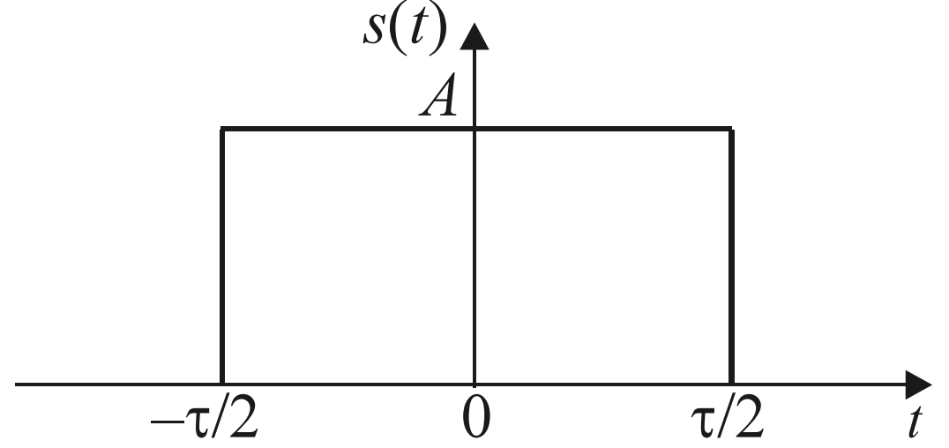
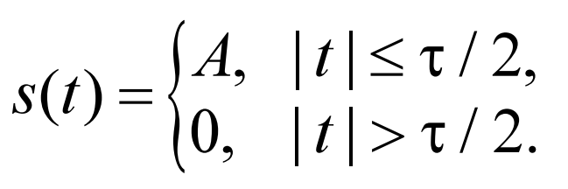
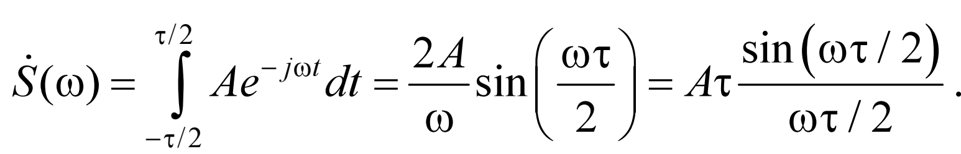
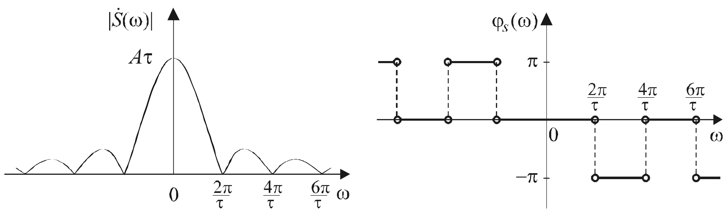
Примеры расчета преобразования Фурье Прямоугольный импульс
Вычисляем спектральную функцию
Спектр представляет собой функцию вида sin(x)/x. Амплитудный спектр имеет лепестковый характер, и ширина лепестков равна 2π/τ, т. е. обратно пропорциональна длительности импульса. Значение спектральной функции на нулевой частоте равно площади импульса Aτ. Спектральная функция является вещественной, поэтому фазовый спектр принимает лишь два значения - 0 и π, в зависимости от знака функции sin(x)/x. Значения фазы π и –π неразличимы, разные знаки для фазового спектра при ω > 0 и ω < 0 использованы лишь с целью представить его в виде нечетной функции.
Амплитудный (слева) и фазовый (справа) спектры прямоугольного импульса.

Slide 4
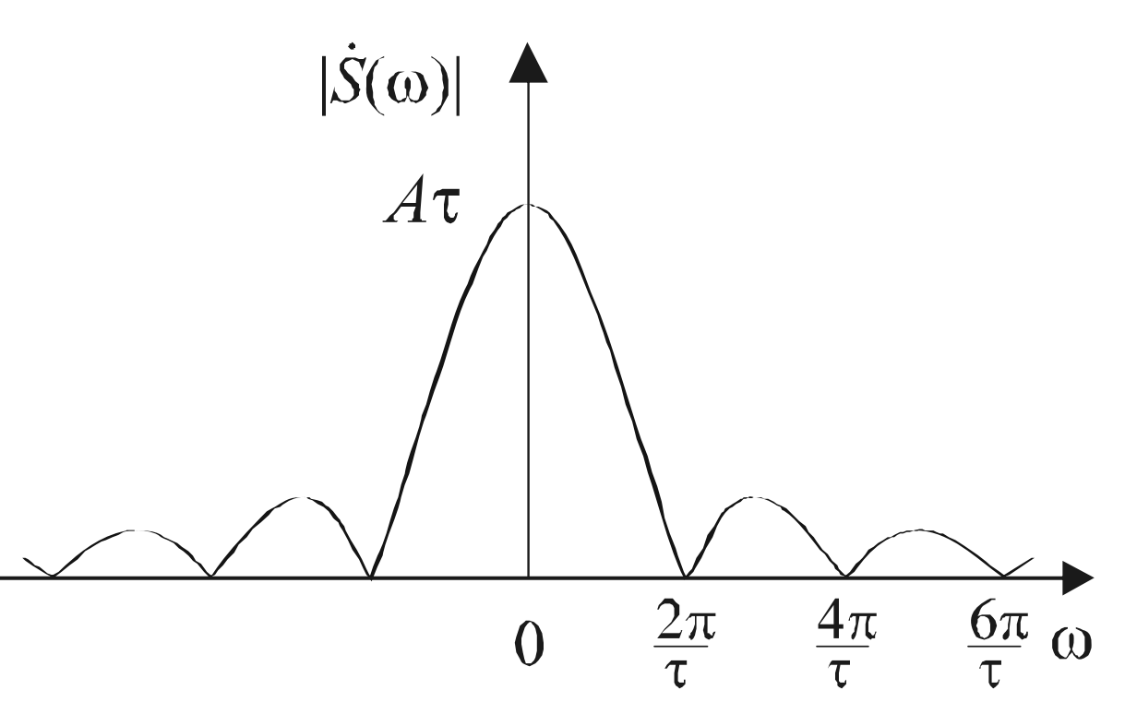
Строго говоря, спектр данного сигнала простирается до бесконечности, лишь постепенно затухая. Поэтому вводят понятие эффективной (практической) ширины спектра. При лепестковом характере спектра за эффективную ширину спектра можно принять ширину главного лепестка. Из графиков видно, что она составляет 2π/τ, т. е. обратно пропорциональна длительности импульса. Это общее соотношение: чем короче сигнал, тем шире его спектр. Произведение же эффективных значений длительности сигнала и ширины его спектра (оно называется базой сигнала) остается равным некоторой константе, зависящей от конкретного способа определения этих параметров. В нашем примере это произведение, очевидно, равно 2π. Вообще, для сигналов простой формы (не имеющих сложной внутриимпульсной структуры) величина базы независимо от способа определения эффективных значений длительности и ширины спектра составляет несколько единиц.

Slide 5
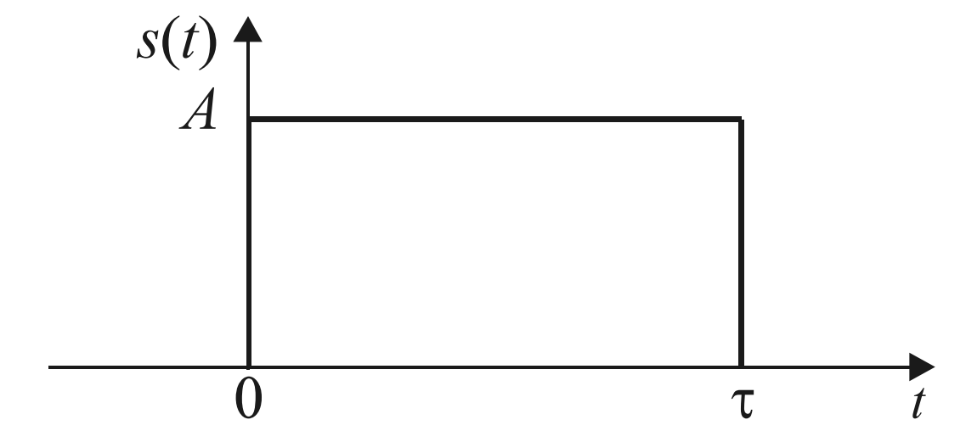
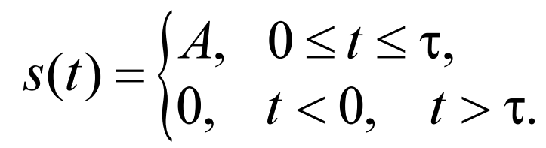
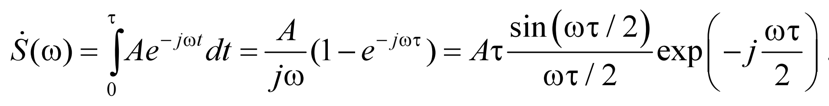
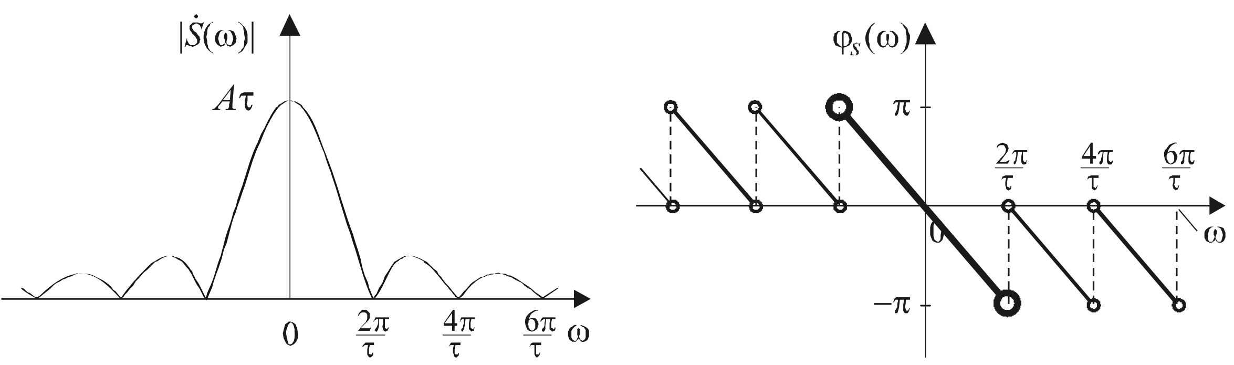
Теперь посмотрим, что изменится после сдвига импульса во времени. Пусть импульс начинается в нулевой момент времени
Вычисляем преобразование Фурье и строим графики амплитудного и фазового спектров
Из формулы и графиков видно, что после сдвига импульса во времени его амплитудный спектр остался прежним, а фазовый приобрел сдвиг, линейно зависящий от частоты. Этот пример демонстрирует проявление свойства преобразования Фурье, касающегося изменения спектра при сдвиге сигнала во времени.

Slide 6

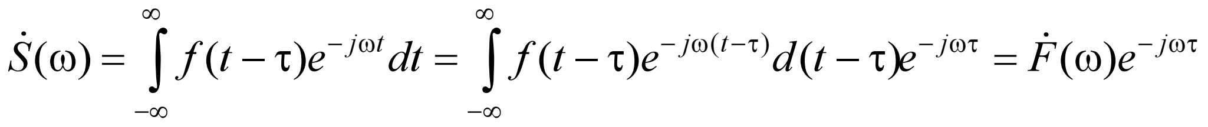
А теперь посмотрим, как сказывается на спектральной функции задержка сигнала во времени. Итак, пусть τ — время задержки:
Тогда спектральная функция изменится следующим образом:
Результат показывает, что спектр исходного сигнала оказался умноженным на комплексную экспоненту вида e^{-jωτ} . Таким образом, амплитудный спектр сигнала не меняется (ведь модуль такой комплексной экспоненты равен 1; к тому же здравый смысл подсказывает, что соотношение между амплитудами спектральных составляющих из-за сдвига сигнала во времени измениться не должно). Фазовый спектр приобретает дополнительное слагаемое -ωτ , линейно зависящее от частоты.
Если в результате какого-либо преобразования сигнала его спектр умножается на некоторую функцию, не зависящую от преобразуемого сигнала, это означает, что данное преобразование может быть выполнено линейной системой с постоянными параметрами.

Slide 7
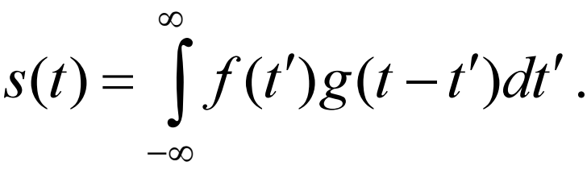
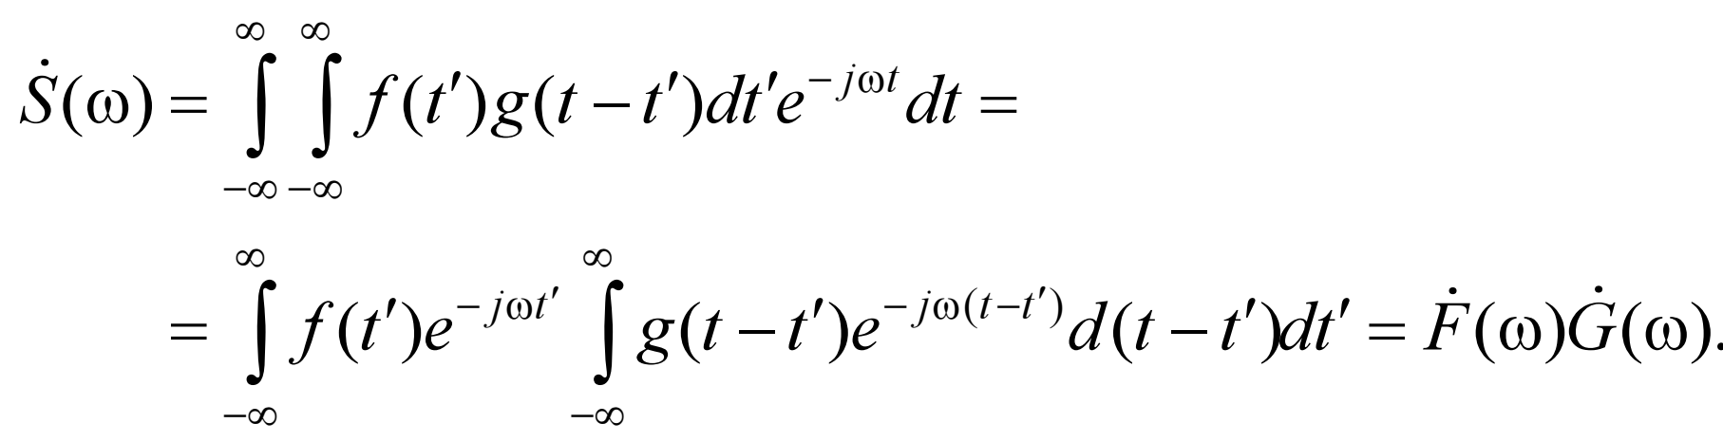
Спектр свертки сигналов
Свертка сигналов является очень часто используемой в радиотехнике интегральной операцией, поскольку она описывает, в частности, прохождение сигнала через линейную систему с постоянными параметрами.
Подвергнем такую конструкцию преобразованию Фурье:
Полученный результат очень важен, он часто используется на практике: спектр свертки равен произведению спектров.

Slide 8

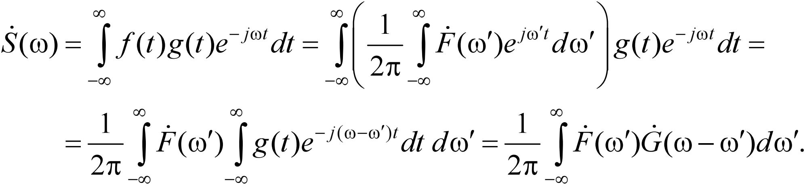
Спектр произведения сигналов
Дуальность преобразования Фурье и полученное ранее выражение для спектра свертки, позволяют легко предугадать результат. Запишем сигнал s(t) как произведение двух сигналов f(t) и g(t):
Представим сигнал f(t) с помощью обратного преобразования Фурье от его спектральной функции, тогда
Как и следовало ожидать, спектр произведения представляет собой свертку спектров. Единственной дополнительной тонкостью является множитель 1/(2π) перед интегралом свертки, он появляется из-за использования в формуле круговой частоты ω.

Slide 9

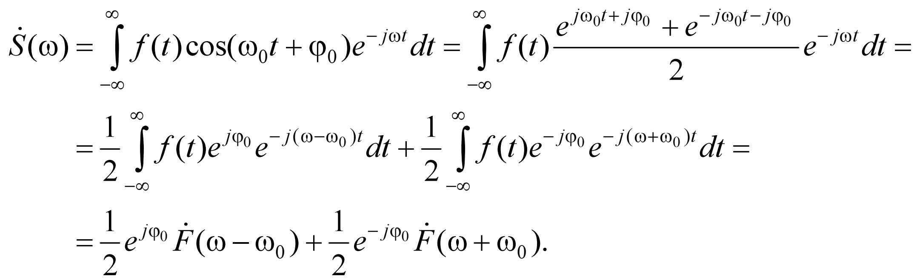
Умножение сигнала на гармоническую функцию
Умножим исходный сигнал, спектр которого нам известен, на гармоническую функцию:
Посмотрим, что произошло со спектром сигнала:
Как видите, спектр распался на два слагаемых вдвое меньшего уровня (множитель 1/2), смещенных на ω₀ вправо ( ω - ω₀ ) и влево ( ω + ω₀ ) по оси частот. Кроме того, при каждом слагаемом имеется множитель, учитывающий начальную фазу гармонического колебания.

Slide 10
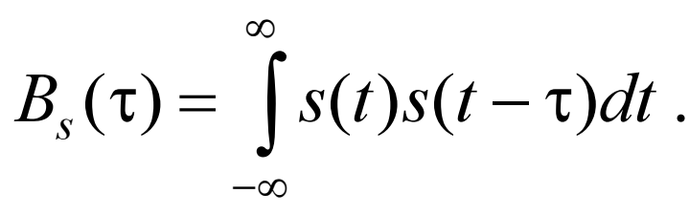
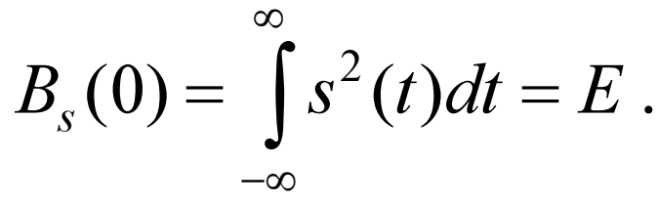
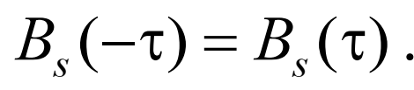
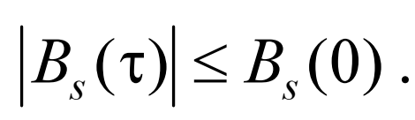
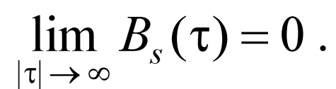
Корреляционная функция
Корреляционная функция (КФ; английский термин — correlation function, CF) детерминированного сигнала с конечной энергией представляет собой интеграл (в бесконечных пределах) от произведения двух копий сигнала, сдвинутых друг относительно друга на время τ:
Корреляционная функция показывает степень сходства между сигналом и его сдвинутой копией — чем больше значение корреляционной функции, тем это сходство сильнее. Кроме того, корреляционная функция обладает следующими свойствами:
1. Значение КФ при τ = 0 равно энергии сигнала, т. е. интегралу от его квадрата:
2. КФ является четной функцией своего аргумента τ:
3. Значение КФ при τ = 0 является максимально возможным значением:
4. С ростом абсолютного значения τ КФ сигнала с конечной энергией затухает:
5. Если сигнал s(t) не содержит особенностей в виде дельта-функций, его КФ не может иметь разрывов (т. е. обязана быть непрерывной функцией).
6. Если сигнал — напряжение, то размерность его КФ равна В² ⋅ с.

Slide 11
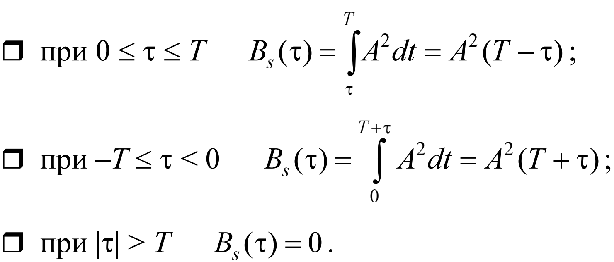
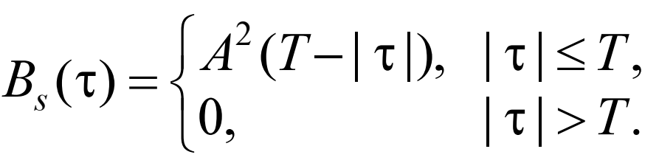
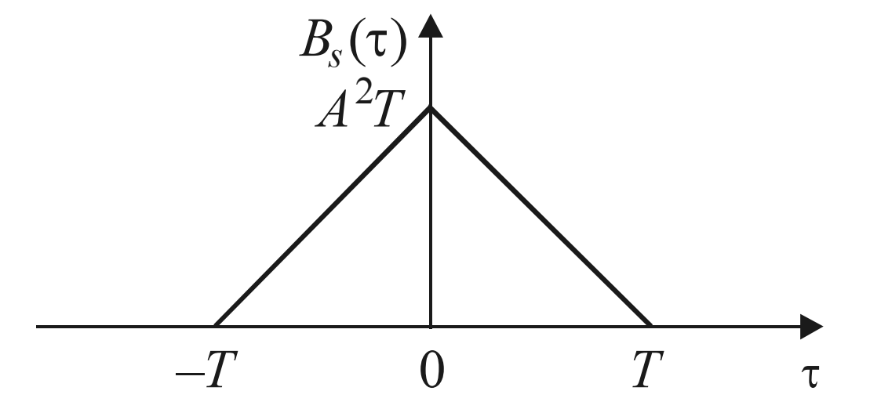
В качестве примера вычислим КФ прямоугольного импульса
Объединяя результаты, можно записать
График КФ прямоугольного импульса показан на рис

Slide 12
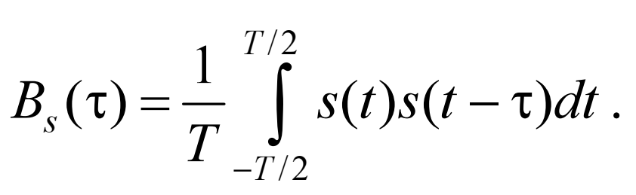
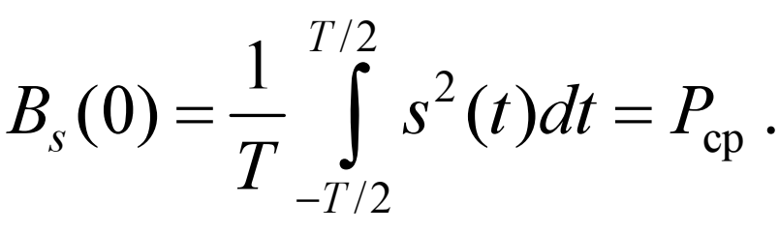
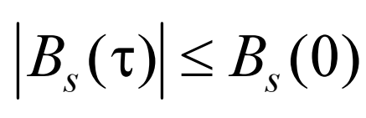
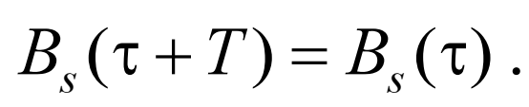
В случае периодического сигнала (и вообще любого сигнала с бесконечной энергией) воспользоваться приведенным определением не удастся. Поэтому КФ периодического сигнала с периодом T вычисляют, усредняя произведение сдвинутых копий в пределах одного периода:
Набор свойств такой КФ несколько меняется:
1. Значение при τ = 0 равно не энергии, а средней мощности анализируемого сигнала:
2. Свойство четности сохраняется:
3. Значение КФ при τ = 0 по-прежнему является максимально возможным:
4. КФ периодического сигнала является периодической функцией с тем же периодом, что и сам сигнал:
5. Если сигнал не содержит дельта-функций, его КФ будет непрерывной функцией.
6. Размерность КФ периодического сигнала — квадрат размерности сигнала (B², если сигнал - напряжение)

Slide 13
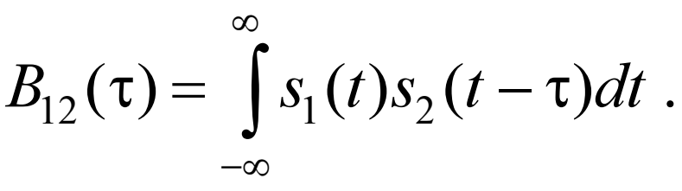

Взаимная корреляционная функция
Если КФ показывает степень сходства между сдвинутыми копиями одного и того же сигнала, то взаимная корреляционная функция (ВКФ; английский термин - cross-correlation function, CCF) позволяет измерить аналогичную величину для сдвинутых экземпляров двух разных сигналов. Общий вид формулы КФ сохраняется, но под интегралом стоит произведение двух разных сигналов, один из которых задержан на время τ:
КФ является частным случаем ВКФ, когда оба сигнала одинаковы:

Slide 14
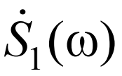
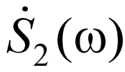
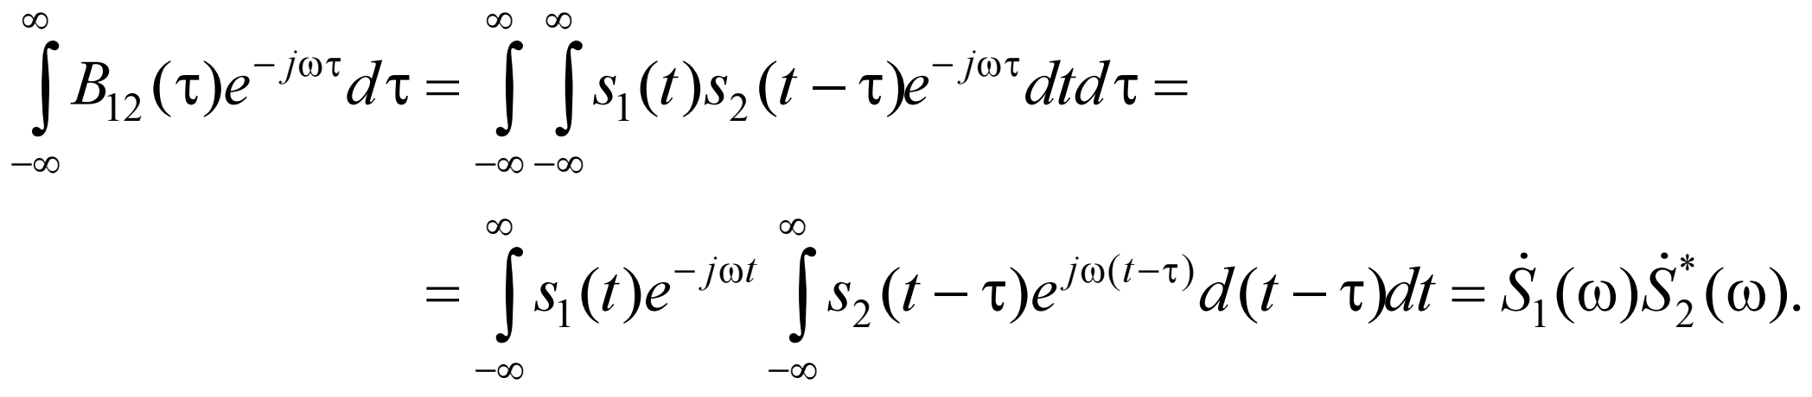
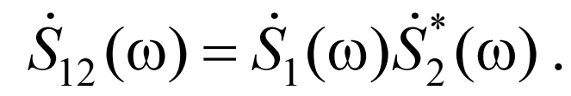
Связь между корреляционными функциями и спектрами сигналов
Поскольку как корреляционные функции, так и спектры являются интегральными преобразованиями анализируемых сигналов, логично предположить, что эти характеристики как-то связаны друг с другом. Для выявления этой связи подвергнем взаимную корреляционную функцию преобразованию Фурье, считая, что сигналы s₁(t) и s₂(t ) имеют спектральные функции и
Полученный результат очень прост: ВКФ связана преобразованием Фурье с так называемым взаимным спектром сигналов, определяемым следующим образом:
Отсюда можно сделать очень важный вывод: чтобы ВКФ сигналов была равна нулю при любых временных сдвигах τ, необходимо и достаточно, чтобы был равен нулю их взаимный спектр, т. е. чтобы их спектры не перекрывались на частотной оси.

Slide 15
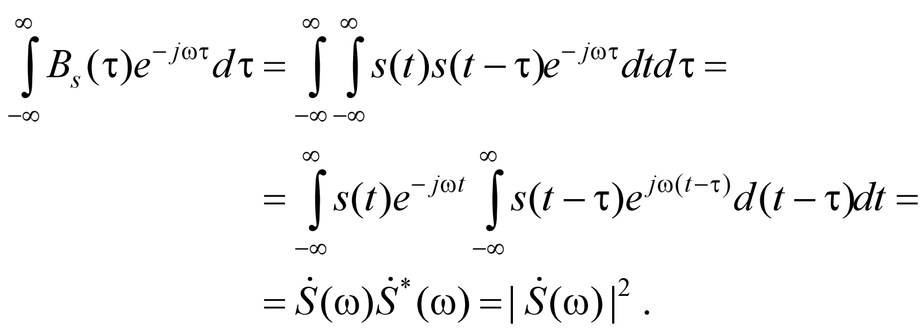
Приняв s₁(t) = s₂(t) = s(t), получаем аналогичный результат для КФ, показывающий, что она связана преобразованием Фурье с квадратом модуля спектральной функции, т. е. с энергетическим спектром сигнала:
Отсюда следует еще один важный факт: КФ сигнала не зависит от его фазового спектра. Следовательно, сигналы, амплитудные спектры которых одинаковы, а фазовые различаются, будут иметь одинаковую КФ. Еще одно следствие заключается в том, что по КФ нельзя восстановить исходный сигнал (опять же из-за утраты информации о фазе).

Slide 16
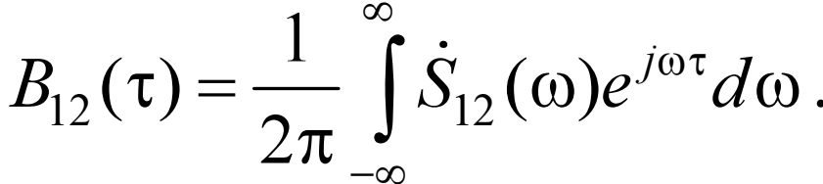
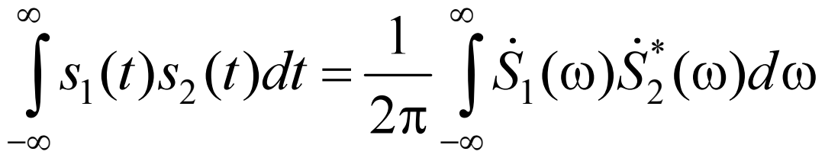
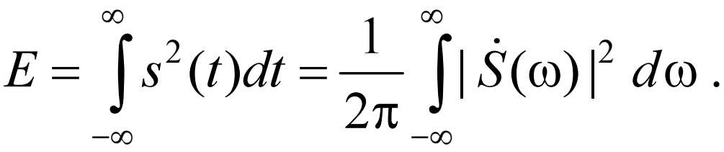
Энергетические расчеты в спектральной области
Мы видели, что ВКФ двух сигналов связана преобразованием Фурье с их взаимным спектром. Запишем эту связь в виде формулы обратного преобразования Фурье:
Теперь подставим в эту формулу значение τ = 0 и раскроем выражения для ВКФ и взаимного спектра. Получится соотношение, именуемое теоремой Рэлея:
Если теперь принять сигналы одинаковыми s₁(t) = s₂(t ) = s(t), получится соотношение, позволяющее вычислять энергию сигнала как во временной, так и в частотной области и называемое равенством Парсеваля:

Slide 17
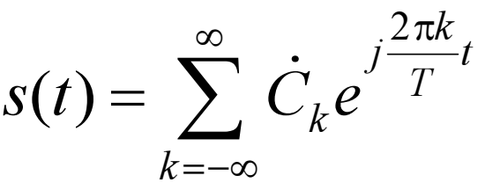
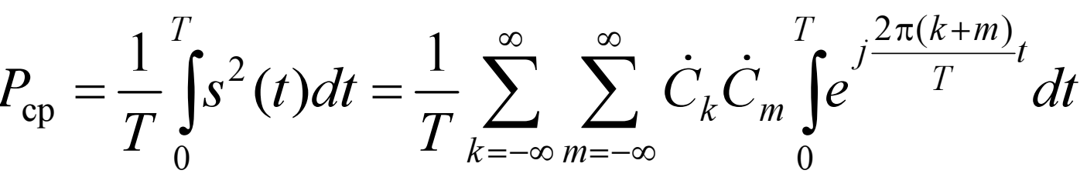
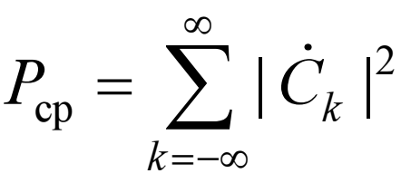
Последнее, на чем следует остановиться в этом разделе, - это вычисление средней мощности периодического сигнала по коэффициентам его ряда Фурье. Запишем периодический сигнал s(t) в виде ряда Фурье в комплексной форме
А теперь применим к этому выражению формулу для расчета средней мощности за период
Промежуток 0...T соответствует целому числу периодов стоящей под интегралом комплексной экспоненты, поэтому интеграл будет равен нулю при всех k ≠ –m. При k = –m экспонента становится константой, и интеграл будет равен:
Результат оказывается очень простым: средняя мощность периодического сигнала равна сумме квадратов модулей коэффициентов его ряда Фурье.

Slide 18

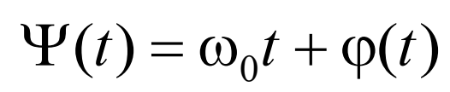
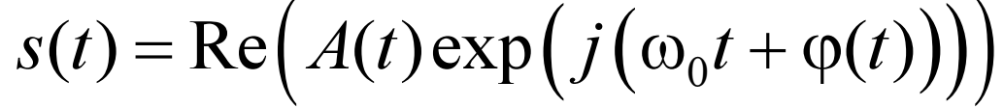
Комплексная огибающая
В различных системах передачи информации часто применяются узкополосные сигналы, спектр которых сосредоточен в окрестности некоторой частоты ω₀. При анализе таких сигналов удобно пользоваться понятиями комплексной огибающей, амплитудной огибающей и фазовой функции сигнала. Эти понятия и будут рассмотрены в данном разделе. Рассмотрим сигнал, представленный в виде колебаний с частотой ω₀, у которых меняются во времени как амплитуда, так и начальная фаза:
Множитель A(t) называется амплитудной огибающей, а начальная фаза ϕ(t) - фазовой функцией сигнала s(t). Весь аргумент функции cos называют полной фазой сигнала:
Сигнал s(t) можно представить как вещественную часть комплексной функции, заменив косинус комплексной экспонентой:
В комплексном выражении, стоящем под функцией Re, можно выделить два множителя: exp(jω₀t) представляет немодулированное несущее колебание и является быстро меняющимся, а произведение A(t)exp(jϕ(t)) амплитудной огибающей и комплексной экспоненты, аргументом которой является фазовая функция, меняется, как правило, значительно медленнее и содержит информацию об амплитудной огибающей и начальной фазе одновременно. Этот медленно меняющийся множитель и называется комплексной огибающей сигнала:

Slide 19
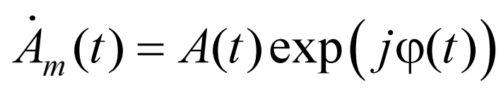
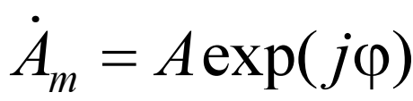

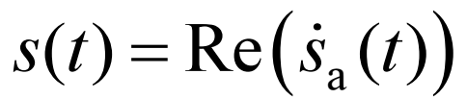


комплексное гармоническое колебание
комплексная амплитуда
Комплексная огибающая, объединяя в себе информацию об амплитуде и фазе сигнала, является обобщением понятия комплексной амплитуды, широко используемого в теоретической электротехнике
Для того чтобы выделить амплитудную огибающую и фазовую функцию произвольного сигнала s(t), используют
Преобразование Гильберта
Для выделения амплитуды и фазы произвольный сигнал s(t) представляется как вещественная часть комплексного сигнала (он называется аналитическим сигналом):
Вещественная часть аналитического сигнала, естественно, должна совпадать с исходным сигналом s(t). Мнимая же часть s⊥(t) называется сопряженным сигналом или квадратурным дополнением:
Сопряженный сигнал получается из исходного с помощью преобразования Гильберта, вычисляемого следующим образом:

Slide 20

Данный интеграл представляет собой свертку сигнала s(t) и функции 1/(πt). Это означает, что преобразование Гильберта может быть выполнено линейной системой с постоянными параметрами.
Мы можем определить частотную характеристику преобразования Гильберта:
Итак, амплитудно-частотная характеристика (АЧХ) преобразования Гильберта равна единице всюду, кроме нулевой частоты, т. е. преобразование Гильберта не меняет амплитудных соотношений в спектре сигнала, лишь удаляя из него постоянную составляющую. Фазы всех спектральных составляющих в области положительных частот уменьшаются на 90°, в области отрицательных частот - увеличиваются на 90°.
Таким образом, устройство, осуществляющее преобразование Гильберта, должно представлять собой идеальный фазовращатель, вносящий на всех частотах фазовый сдвиг, равный 90°.

Slide 21


Спектр аналитического сигнала
Вычислим спектр аналитического сигнала, учитывая, что преобразование Гильберта является линейным и его коэффициент передачи определяется формулой
В области положительных частот спектры вещественного сигнала и добавленной мнимой части (с учетом дополнительного 90-градусного фазового сдвига, вносимого множителем j) складываются, давая удвоенный результат. В области же отрицательных частот эти спектры оказываются противофазными и взаимно уничтожаются. В результате спектр аналитического сигнала оказывается односторонним

Slide 22


Спектр комплексной огибающей представляет собой сдвинутый на ω₀ спектр аналитического сигнала:
В общем случае спектр комплексной огибающей не является симметричным относительно нулевой частоты

Slide 23

Стационарные и эргодические случайные процессы
В общем случае, вероятностные и корреляционные характеристики случайных процессов зависят от одного или нескольких моментов времени, в которые эти характеристики определяются. Однако существует класс случайных процессов, у которых зависимость характеристик от времени отсутствует. Кроме того, для некоторых случайных процессов не обязательно производить усреднение по ансамблю реализаций — можно ограничиться рассмотрением одной реализации и ее усреднением во времени.
Стационарные случайные процессы
Так принято называть случайные процессы, статистические характеристики которых одинаковы во всех временных сечениях. Говорят, что случайный процесс строго стационарен (или стационарен в узком смысле), если его многомерная плотность вероятности
произвольной размерности n не изменяется при одновременном сдвиге всех временных сечений t₁ , t₂ , ..., t_{n} вдоль оси времени на одинаковую величину τ:
при любом τ.

Slide 24




Если же ограничить требования тем, чтобы от временного сдвига не зависели лишь одномерная и двумерная плотности вероятности, то такой случайный процесс будет стационарен в широком смысле. Понятно, что из стационарности в узком смысле следует стационарность в широком смысле, но не наоборот.
Для стационарного случайного процесса математическое ожидание и дисперсия не зависят от времени, а корреляционная функция зависит не от самих моментов времени, а только от интервала между ними
По этой причине при записи статистических параметров стационарного случайного процесса можно опускать обозначения фиксированных моментов времени

Slide 25

Эргодические случайные процессы
Дальнейшее упрощение анализа случайных процессов достигается при использовании условия эргодичности процесса. Стационарный случайный процесс называется эргодическим (ergodic), если при определении его статистических характеристик усреднение по множеству (ансамблю) реализаций эквивалентно усреднению по времени (time averaging) одной, теоретически бесконечно длинной, реализации. Обозначив усреднение по времени угловыми скобками, можно записать следующие выражения, позволяющие вычислить важнейшие статистические характеристики эргодического случайного процесса по его единственной реализации x(t) (еще раз обращаем внимание на то, что эргодический случайный процесс обязательно является и стационарным, но не наоборот):

Slide 26

Модулированные сигналы

Slide 27


Slide 28


Slide 29



Slide 30




Slide 31


Slide 32




Slide 33



Slide 34






Slide 35


ФМ f=200 МГц, Ω=100кГц, m=0,01 ( Δω=1кГц)
АМ f=200 МГц, Ω=100кГц, M=0,01

Slide 36

Запишем в комплексном виде классические сигналы амплитудно-модулированный сигнал
фазомодулированный сигнал при индексе модуляции $m≪1$
Приведем выражения к общему виду
Здесь для ФМ $φ=π$, для АМ $M=m$, $φ=0$.

